Slide 1


Toán 3 – Trang 60

Slide 2


2.

Slide 3

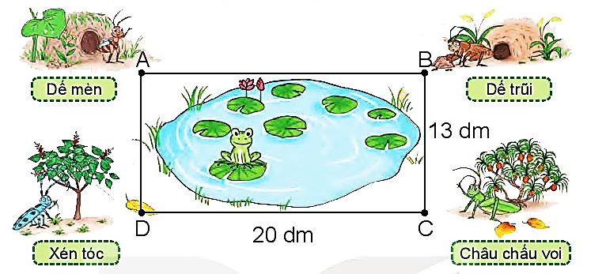

Nhà các bạn Dế mèn, dế trũi, châu chấu voi và xén tóc ở bốn đỉnh của hình chữ nhật ABCD (như hình vẽ). Biết rằng BC = 13 dm, CD = 20 dm.
Nhà dế mèn cách nhà xén tóc bao nhiêu đề-xi-mét?
Nhà dế mèn cách nhà dễ trũi bao nhiêu đề-xi-mét?
13 dm
20 dm
Notes:
Mời HS đọc đề bài
Đề bài cho biết gì? -> Hiệu hứng khoanh tròn các đỉnh
Đề hỏi hỏi gì? -> Hiệu ứng gạch chân
GV cho HS HĐ cá nhân làm bài vào vở-> GV cho HS trình bày. Mời nhóm khác chia sẻ nhận xét.
Khen. GV đưa đáp án -> HS nhắc lại
Chốt: Dựa vào đặc điểm hcn các con đã tìm được độ dài quãng đường từ nhà bạn này đến nhà bạn kia. Mời một bạn nêu lại đặc điểm hcn -> 1 hs nêu.
? Tìm quãng đường nhà bạn dế mèn đến thăm nhà bạn nhà bạn chấu chấu voi. (đi theo cạnh hình chữ nhật).

Slide 4







Một con đường thẳng nối từ địa điểm A đến địa điểm B. Do đoạn đường CD bị hỏng nên người ta làm một đường tránh CMND có kích thước như hình vẽ. Biết CDNM là hình chữ nhật.
2
Thảo luận
nhóm 2
a) ?
Độ dài đoạn đường CD là 2 km.
b) Chọn câu trả lời đúng.
Đi từ địa điểm A đến địa điểm B theo đường tránh
dài hơn đi theo đường thẳng bao nhiêu ki-lô-mét?
A. 1km B. 3km C. 2km
Số
?
1 km
1 km
2 km
2 km
Notes:
Gv mời hs đọc yêu cầu.
HS làm việc nhóm đôi
Đại diện nhóm trình bày và chia sẻ
Gv ?a)Vì sao con có kết quả 2km -> Nêu cách làm của conách làm của con
b)Vì sao con có kết quả 2km -> Nêu cách làm của conách làm của con
Chốt: Dựa vào đặc điểm hcn các con đã tìm được độ dài quãng đường CD và địa điểm A đến điểm B …….. Mời một bạn nêu lại đặc điểm hcn -> 1 hs nêu.

Slide 5
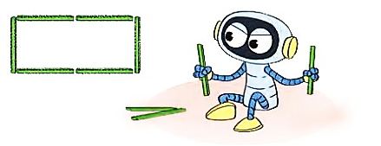
3
Thảo luận
nhóm 4
Với 6 que tính, Rô – bốt xếp được một hình chữ nhật như hình bên.
Sử dụng 10 que tính, em hãy sắp xếp một hình chữ nhật. Em tìm được mấy cách xếp?
Notes:
HS đọc đề bài
Kết quả hs trình bày -> GV chụp ảnh chiếu bài
Chốt: đ đ hcn
Các con vừa vận dụng dd hcn để xếp hình chữ nhật.

Slide 6
fff
VẬN DỤNG KẾT NỐI
Notes:
Ở bài hôm nay chúng ta đã cc đd hình chữ nhật. Để ktra góc vuông con dung eke. Vậy trong trg hợp con quên eke con dùng tờ giấy này để ktra vậy con làm thế nào để tạo được góc vuông.

